Slide 1
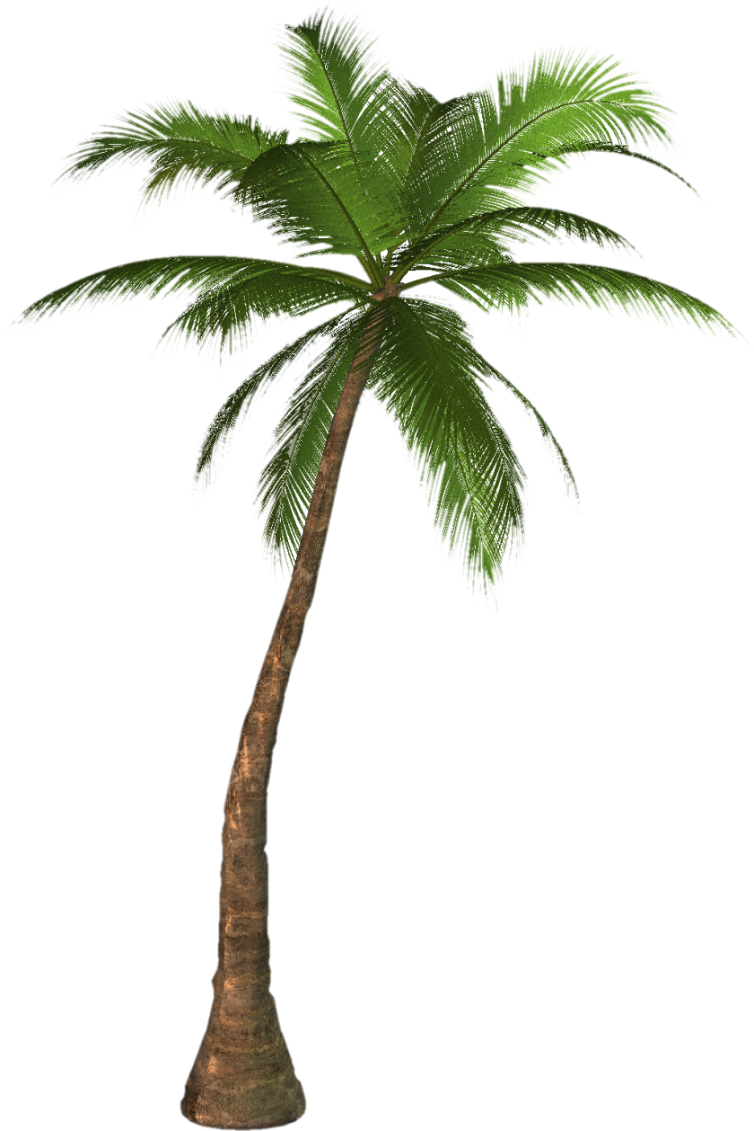
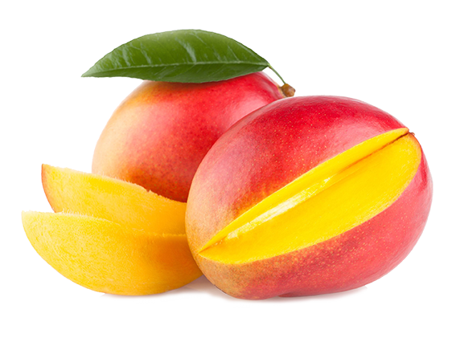
Растения тёплых стран в Сибири.

Slide 2
Цель работы: Доказать что дома можно выращивать самые разные растения.
Актуальность исследования: Многие любят необычные фрукты, встаёт вопрос можно ли их вырастить их в сибирских условиях?
Объект исследования: Семена растений тёплых стран. Гипотеза исследования: Возможно ли вырастить растения тёплых стран в сибирских условиях.

Slide 3

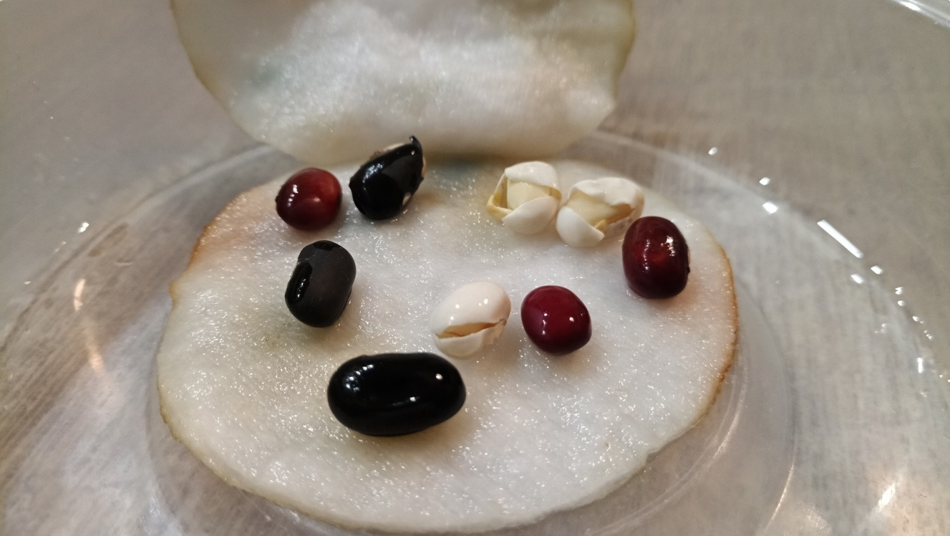


Главными условиями прорастания семян является:
Главное необходимое условие прорастания семян — это попадание воды в семя через семявход.
2)Воздух
3)Тепло
Вода

Slide 4
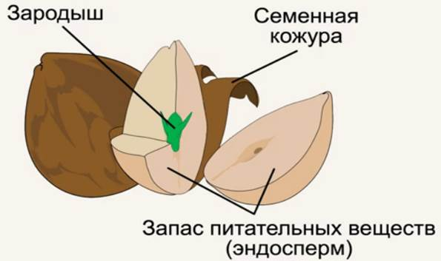
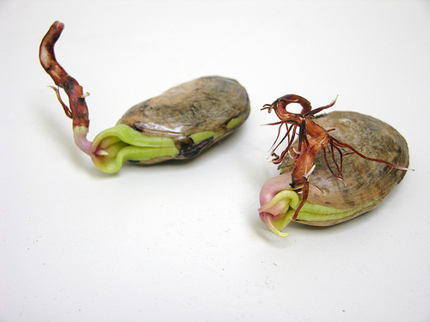
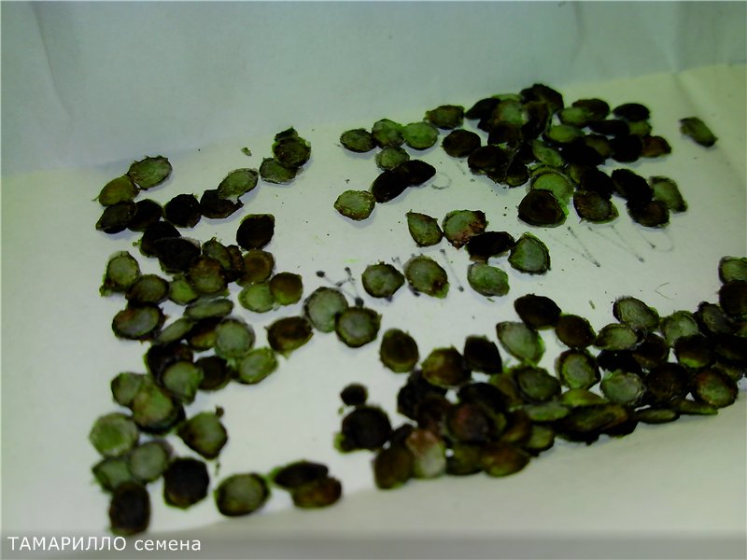
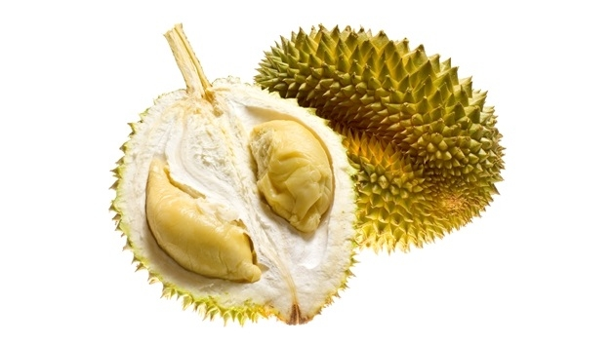
Семена различных растений
Манго
Авокадо
Дуриан
Тамарилло

Slide 5
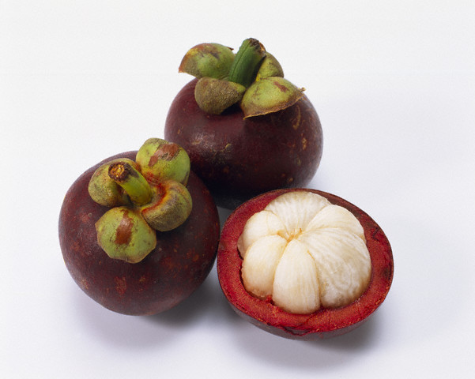
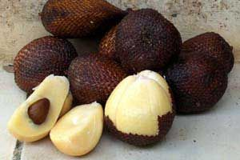
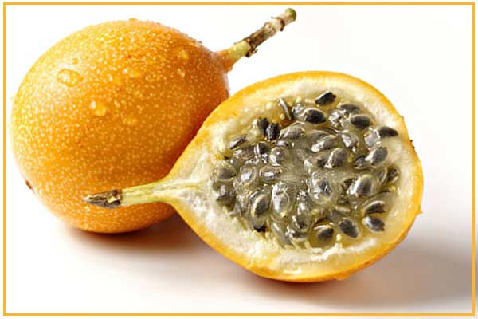
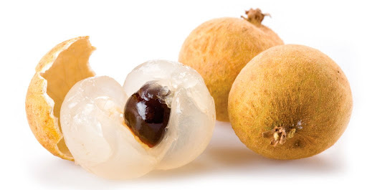
Салак
Мангустин
Маракуя
Драконий глаз

Slide 6
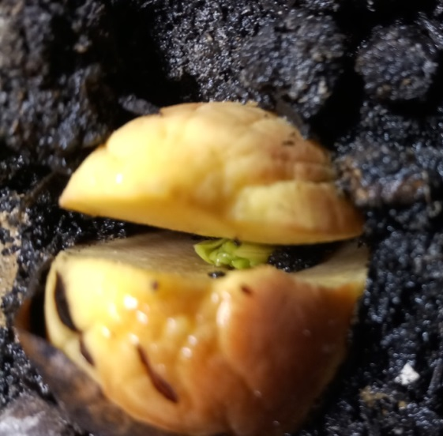
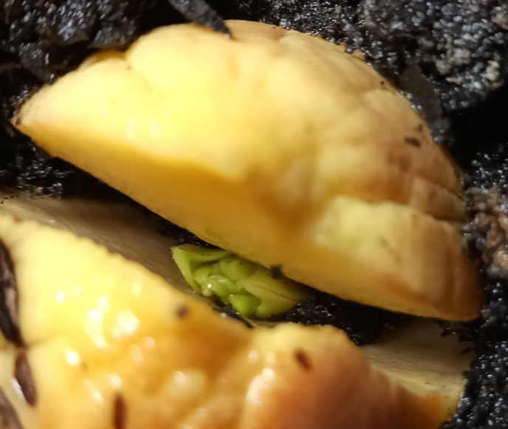
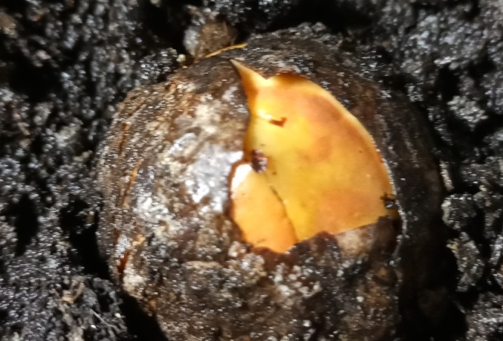
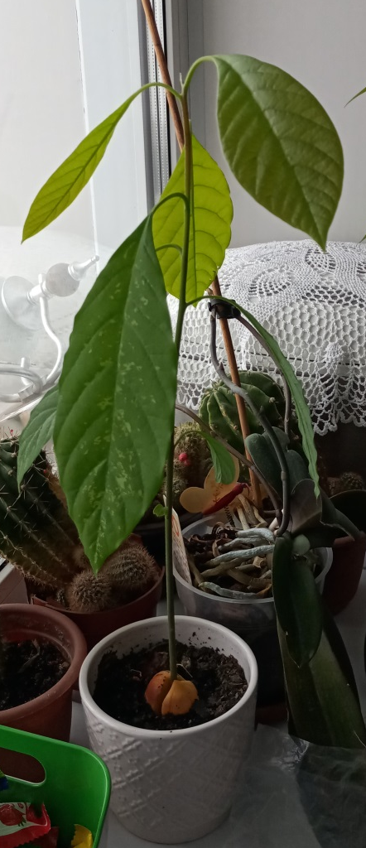
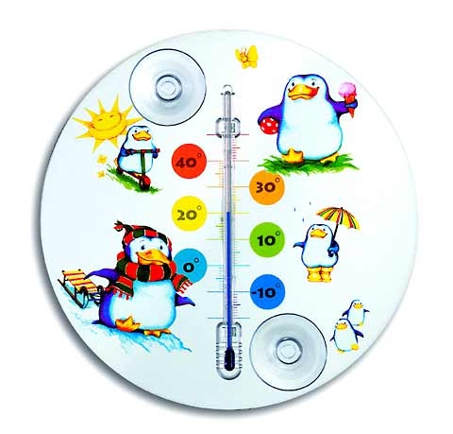

Мною был проведён эксперимент с семенами различных растений. Одному растению были созданы условия его происхождения, а второму наши сибирские условия.

Slide 7
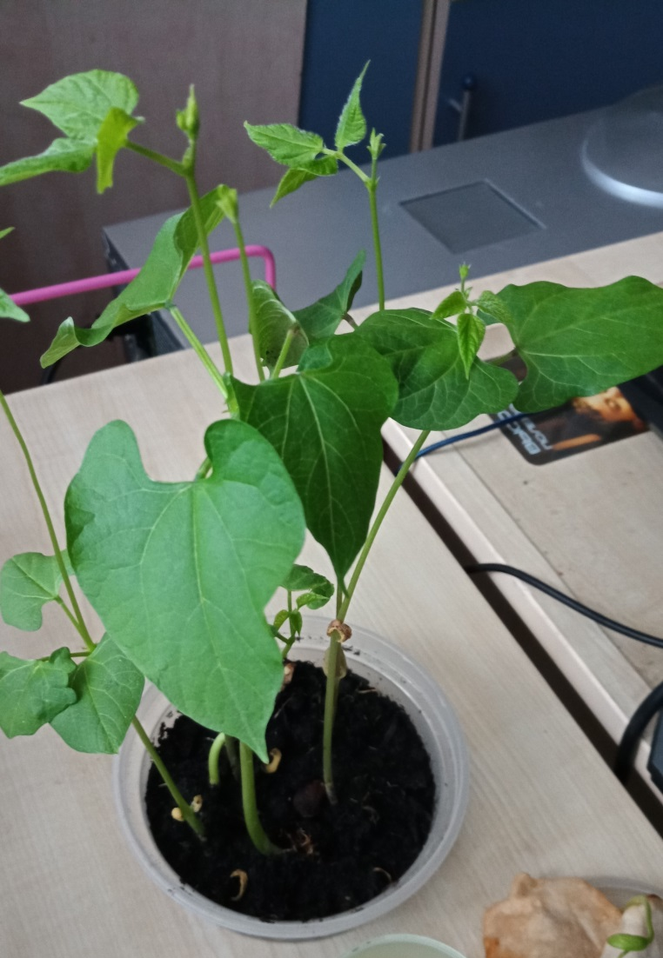
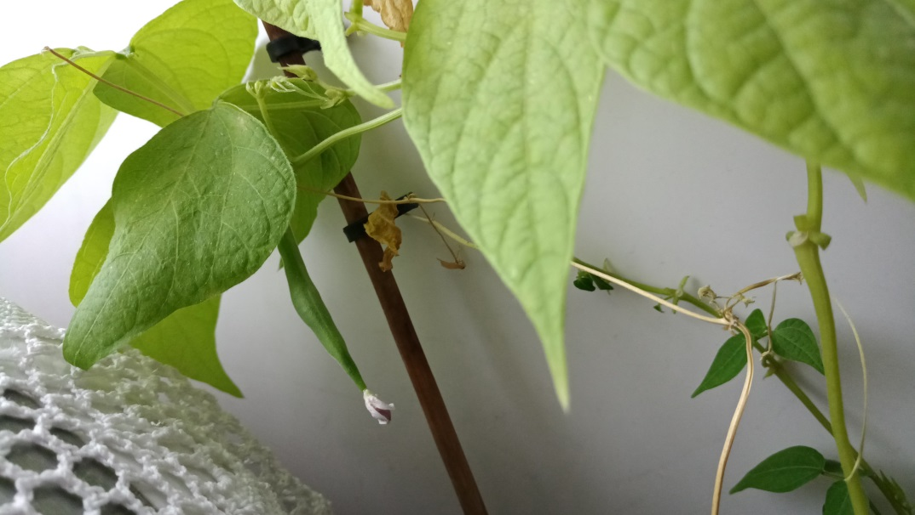
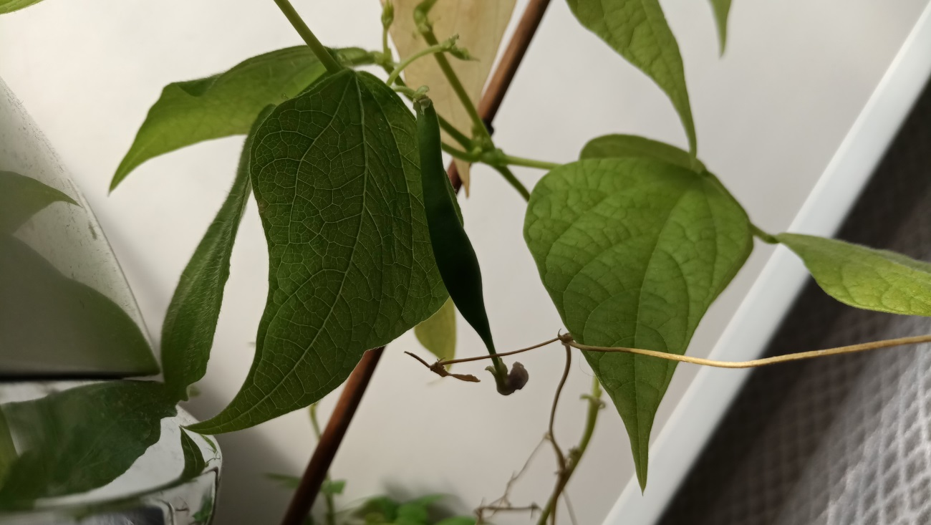

Slide 8
Ресурсы:
https://scienceland.info/biology6/germination
https://obrazovaka.ru/biologiya/prorastanie-semyan-usloviya-etapy-6-klass.html
https://ru.wikipedia.org/wiki/%D0%9F%D1%80%D0%BE%D1%80%D0%B0%D1%81%D1%82%D0%B0%D0%BD%D0%B8%D0%B5_%D1%81%D0%B5%D0%BC%D1%8F%D0%BD

